Slide 1
আজকের পাঠে সবাইকে স্বাগত

Slide 2
শিক্ষক পরিচিতি
লিপি আক্তার
সহকারী শিক্ষক (আইসিটি)
আগৈলঝাড়া বি এইচ পি একাডেমী
আগৈলঝাড়া ,বরিশাল।

Slide 3
পাঠ পরিচিতি
বিষয়ঃ তথ্য ও যোগাযোগ প্রযুক্তি
অধ্যায়ঃ দ্বিতীয়
পাঠঃ ৬ ( আউটপুট ডিভাইস )

Slide 4
এই পাঠ শেষে শিক্ষার্থীরাঃ
ক) বিভিন্ন প্রকার আউটপুট ডিভাইসের নাম বলতে পারবে।
খ) টাচ স্ক্রিণ কোন ধরনের ডিভাইস তা বলতে পারবে।
গ) আউটপুট ডিভাইসগুলোর কাজ সম্পর্কে বর্ণনা করতে পারবে।

Slide 5
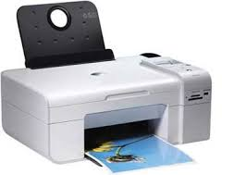
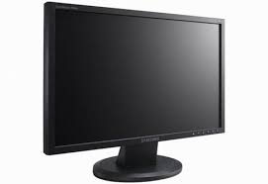
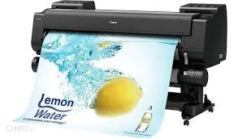
প্রিন্টার
মনিটর
প্লটার

Slide 6
আজকের পাঠঃ
আউটপুট ডিভাইস।

Slide 7
মনিটরঃ
গুরুত্বপূর্ণ আউটপুট ডিভাইসগুলোর মধ্যে মনিটর একটি। ইনপুট ডিভাইসের মাধ্যমে যে তথ্য প্রসেসরে পাঠানো হয় তা প্রক্রিয়াকরণ হওয়ার পর কম্পিউটারের যে ডিভাইসটি ফলাফল প্রদর্শন করে তাকে মনিটর বলে। মনিটরকে VDU বা Visual Display Unit বলে।
প্রিন্টারঃ
প্রিন্টার একটি আউটপুট ডিভাইস। কোনো ডেটা বা তথ্য মনিটরে প্রদর্শিত হওয়ার পর সেটাকে স্থায়ীভাবে সংরক্ষণ করার জন্য প্রিন্টার ব্যাবহার করা হয়। যেমনঃ বই বা চিঠিপত্র ইত্যাদি ছাপানোর কাজে প্রিন্টার ব্যবহৃত হয়।
প্লটারঃ
বই বা চিঠিপত্র ছাপানোর কাজে প্রিন্টার ব্যাবহার করা হলেও বড় বড় বিজ্ঞাপন , পোস্টার, ব্যানার, বাড়ির নকশা ছাপানোর কাজে প্লটার ব্যাবহার করা হয়।

Slide 8
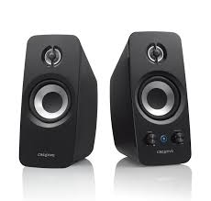
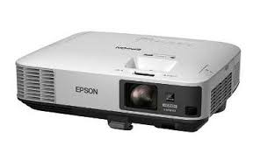
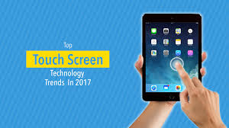
মাল্টিমিডিয়া প্রজেক্টর
স্পিকার
টাচ স্ক্রিন

Slide 9
স্পিকারঃ
শব্দকে আউটপুট হিসাবে পাওয়ার জন্য আমরা স্পিকার ব্যাবহার করি। তাই স্পিকার এক ধরনের আউটপুট ডিভাইস। স্পিকারে আমরা শুনতে পাই।
মাল্টিমিডিয়া প্রজেক্টরঃ
মনিটরের দৃশ্য বড় করে স্ক্রিনে দেখানোর জন্য মাল্টিমিডিয়া প্রজেক্টর ব্যাবহার করা হয়।
টাচ স্ক্রিনঃ
টাচ স্ক্রিন একই সাথে ইনপুট এবং আউটপুট ডিভাইসের কাজ করে।

Slide 10
দলীয় কাজঃ
পাঁচটি আউটপুট ডিভাইসের একটি করে কাজ বর্ণনা কর।

Slide 11
উপস্থাপনঃ

Slide 12
মুল্যায়নঃ
ক) আউটপুট ডিভাইস কি ?
খ) পাঁচটি আউটপুট ডিভাইসের নাম বল।
গ) টাচ স্ক্রিন কোন ধরনের ডিভাইস ?
ঘ) প্রধান দুইটি আউটপুট ডিভাইসের নাম বল ।

Slide 13
বাড়ির কাজঃ
আমাদের দৈনন্দিন জীবনে আউটপুট ডিভাইসগুলোর ব্যাবহার সম্পর্কে লিখ।

Slide 14
ধন্যবাদ

